Slide 1



Batim’Elles
Notes:
Bonjour
J’ai l’honnor de vous presenter mon project fil rouge

Slide 2
Sommaire
01
06
Présentation d’une fonctionnalité du front et back.
Analyse du Besoin
02
Spécifications Fonctionnelles
03
Conception
04
Arborescence
05
Outils techniques utilisés
<numéro>

Slide 3
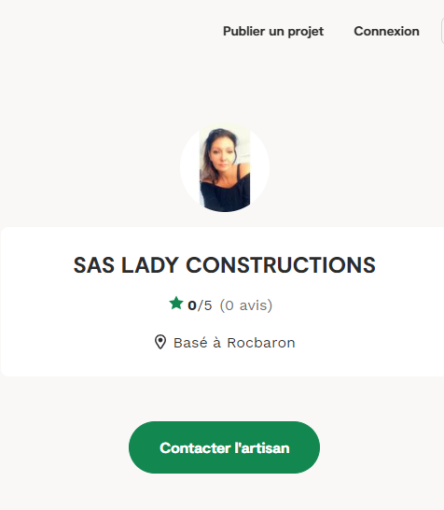


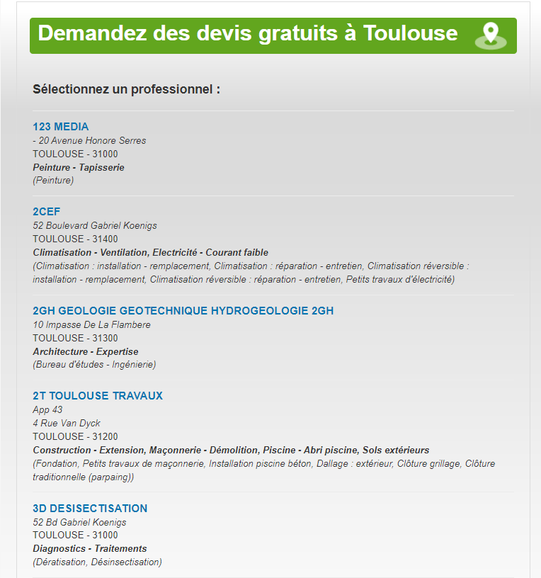

Analyse du Besoin
Présentation du projet
Contraintes techniques
1
2
Besoin
3
<numéro>
Notes:
Batim’elles est un project engagéé en faveur de la mixité dans les metier de 2de ouvre ,
Mon intension est de donner aux femmes en activite leur donner la visibilite
J’illustre un image ...site didié aux femmes
Et faire un reseau fiable des femmes profesionnel et competentes ;
La 1 est de faire une barre de recherche
2 avoir aussi une liste de toutes les artisanes pour le metier que nous avons cherché

Slide 4
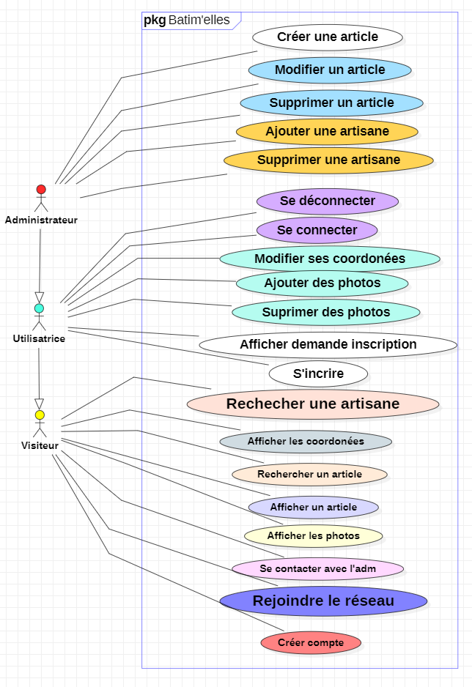
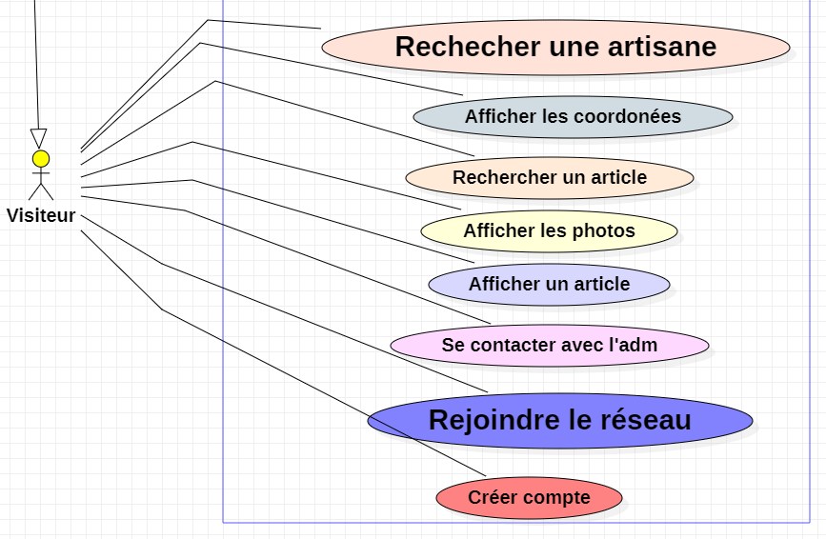
Cas d'utilisation
<numéro>
Notes:
Dans la modélisation UML (Unified Modeling Language).
UML est un langage unifié de modélisation
Il permet de décrire sous forme de diagrammes lisible les expressions du besoin orientées métiers.
Cas d’utilisation :
ensemble d'actions réalisées par le système en interaction avec les acteurs en vue d'une finalité ;
décrire les exigences fonctionnelles d'un système en adoptant le point de vue et le langage de l'utilisateur final.

Slide 5
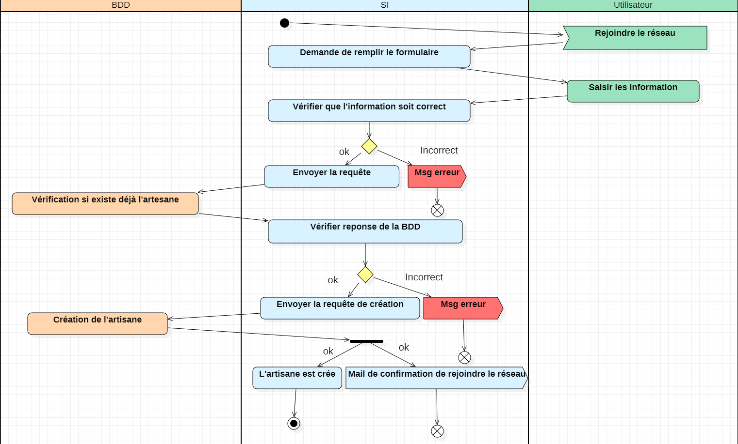
Diagramme d’activité
rejoindre
<numéro>
Notes:
Il permettet de représenter graphiquement le déroulement d'un cas d'utilisation dans mon cas , vouloir rejoindre le reseau via un formulaire

Slide 6
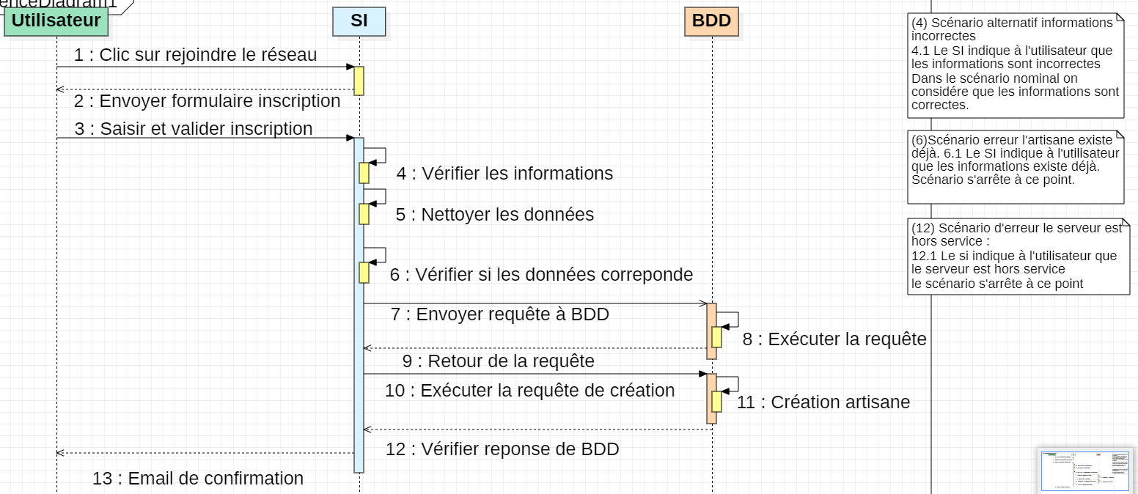
Diagramme séquence
<numéro>
Notes:
Un diagramme de séquence UML montre comment un ensemble d’objets interagissent dans un processus dans le temps. Elle affiche les messages qui passent entre des participants et des objets dans le système, ainsi que l’ordre dans lequel ils se produisent.

Slide 7

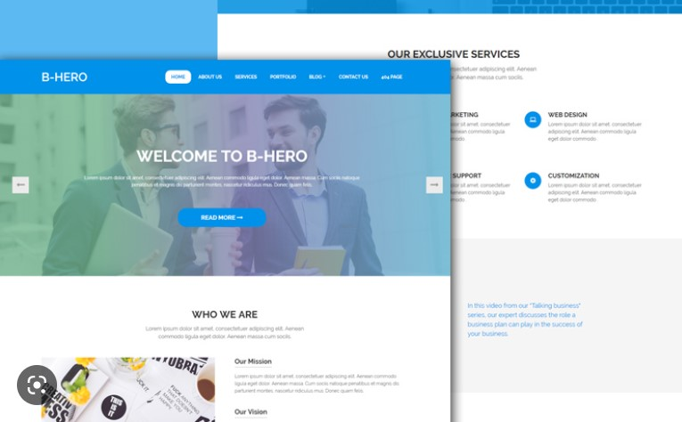

Maquettage
Couleur
Exemple
Police
<numéro>

Slide 8



Logo
1
2
3
<numéro>

Slide 9
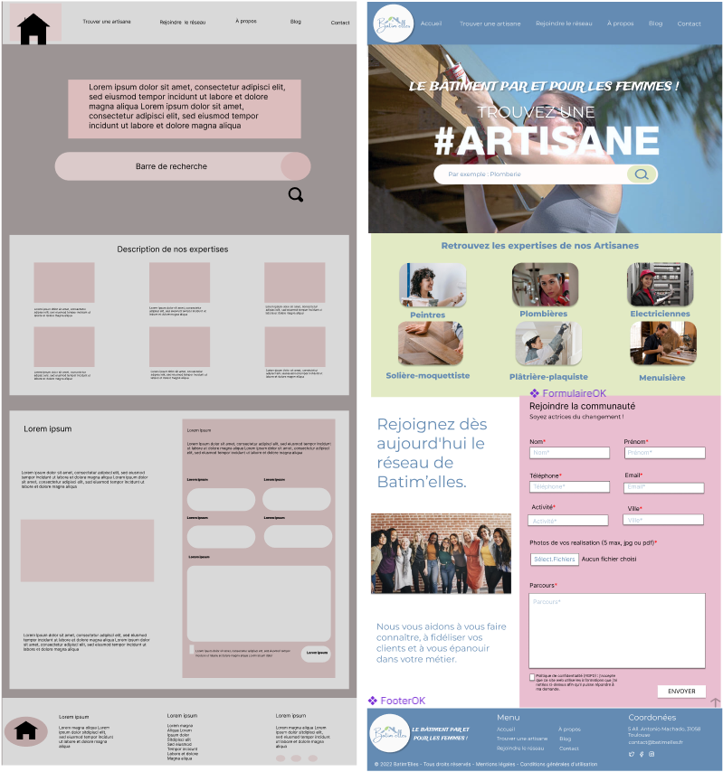
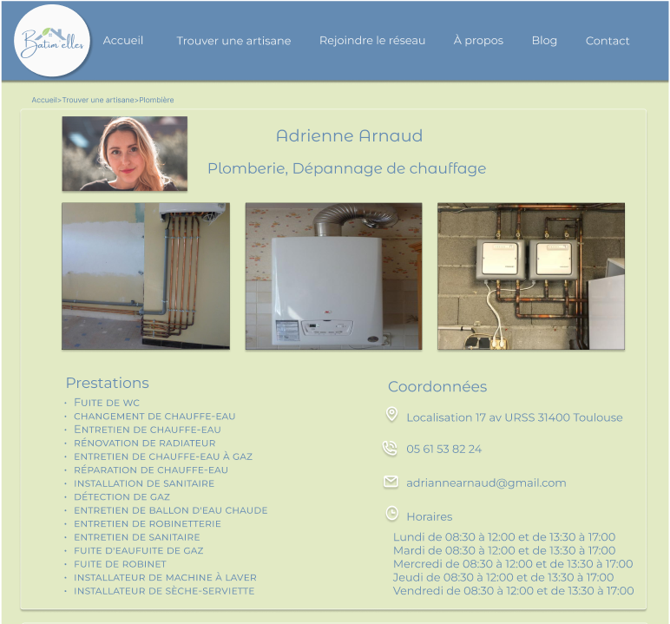
Wireframe/Mock-up web
<numéro>

Slide 10
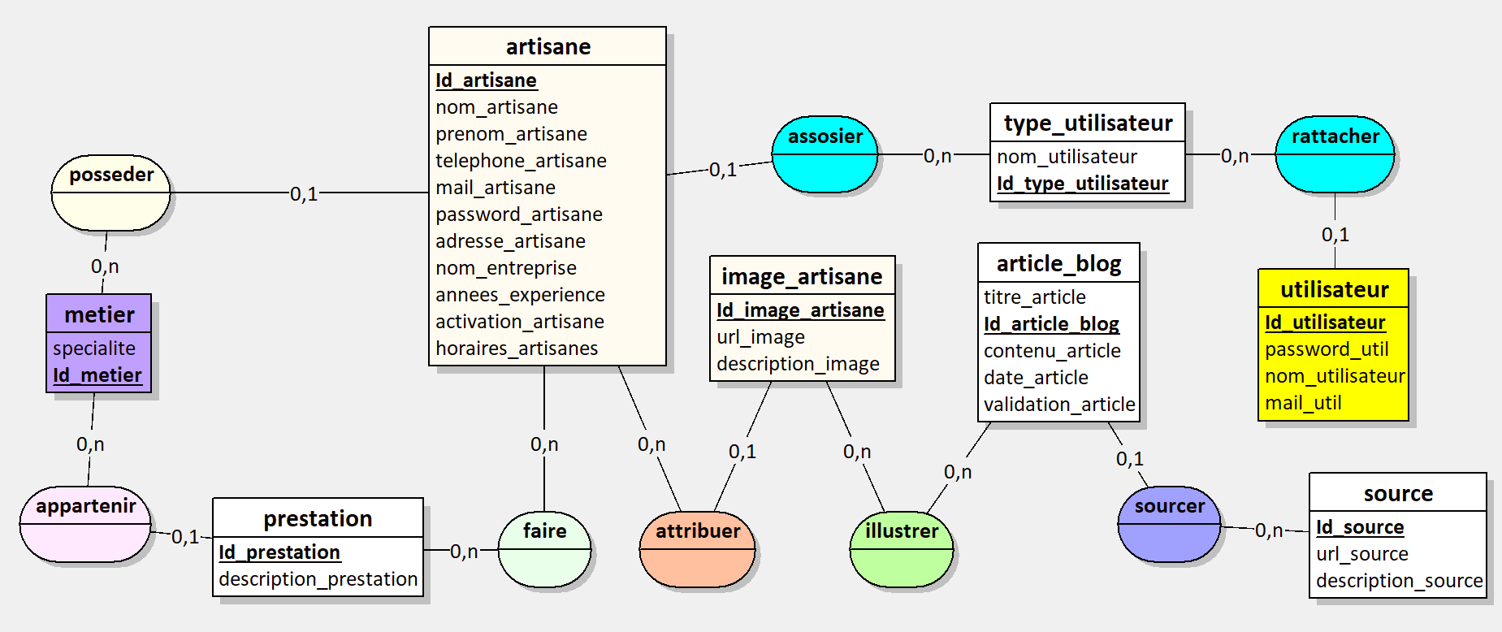
CONCEPTION :
MDC
<numéro>
Notes:
Le MCD (Modèle Conceptuel des Données)
est une représentation graphique qui permet facilement et simplement de comprendre comment les différents éléments sont liés entre eux.
Les entités (1 rectangle = 1 objet) ;
Les propriétés (la liste des données de l’entité)
Les cardinalités (les petits chiffres au dessus des « pattes »).;

Slide 11
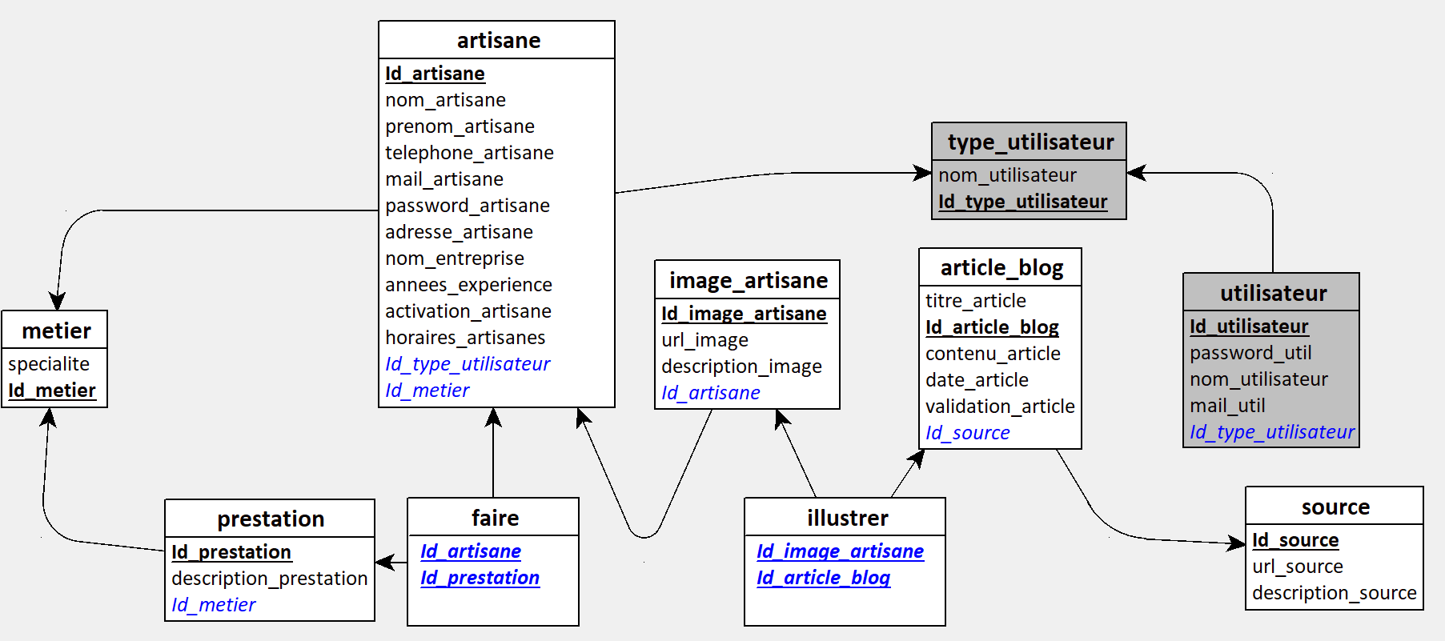
CONCEPTION :
MLD
<numéro>
Notes:
Modèle Logique des Données
est la représentation des données d'un système d'information
est réalisé pour représenter les données manipulées par un système de gestion de base de données relationnel
L'identifiant d'un individu devient la clé primaire
Cle etranger : Elle permet de mettre en relation les différentes tables de la BDD.

Slide 12
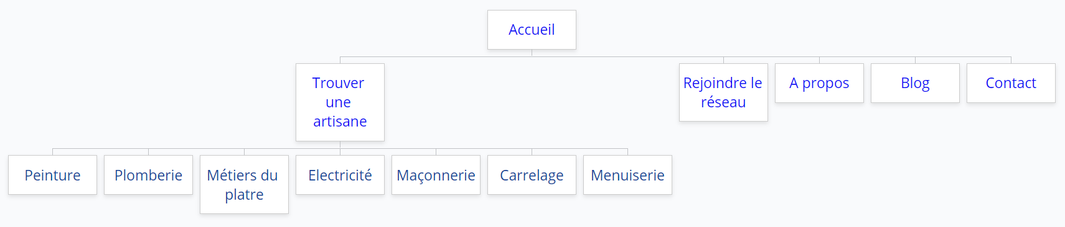
Arborescence
<numéro>

Slide 13

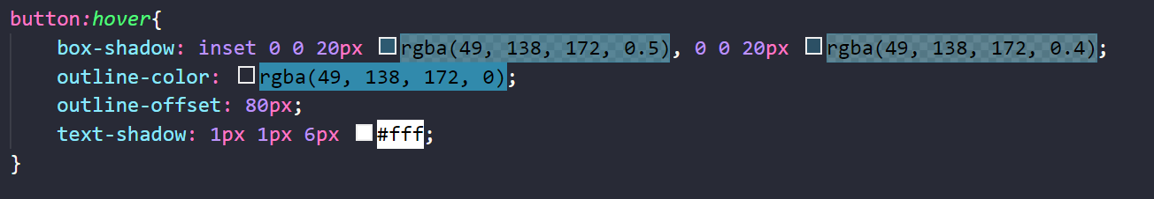
L’effet de survol en CSS
<numéro>

Slide 14

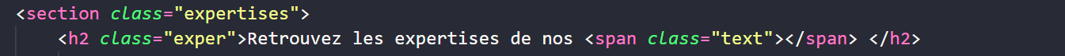

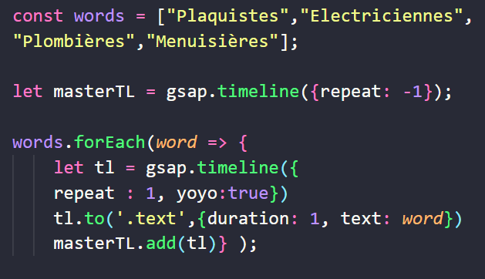
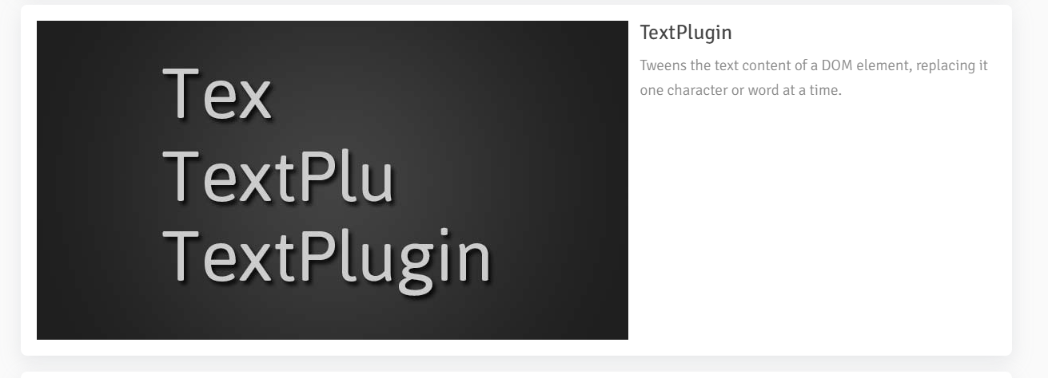
Animation en JS
<numéro>

Slide 15
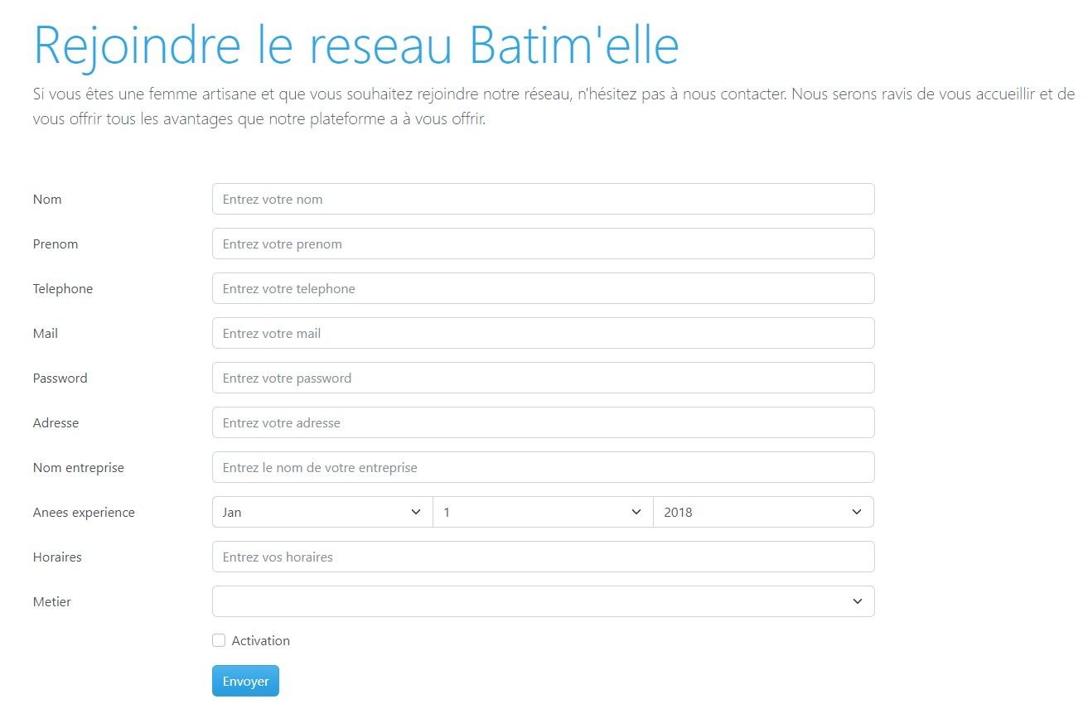
Formulaire pour rejoindre le réseau
<numéro>
Notes:
Grace à mon formulaire les professionalles pourrons faire partie du reseau batim’elles , ce joli formulaire
J’ai le fait avec symfony mais avant de vous expliquer comme , j’ai reemplie ma base de donne avec fixtures de symfony

Slide 16
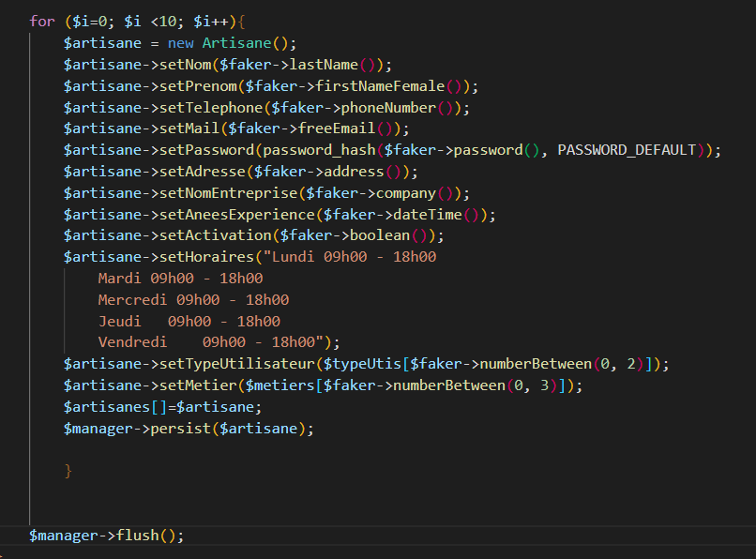
DataFixures/Faker php
Notes:
Grace à data fixture j’ai mis en place rapidement un environnement avec des fausses data

Slide 17
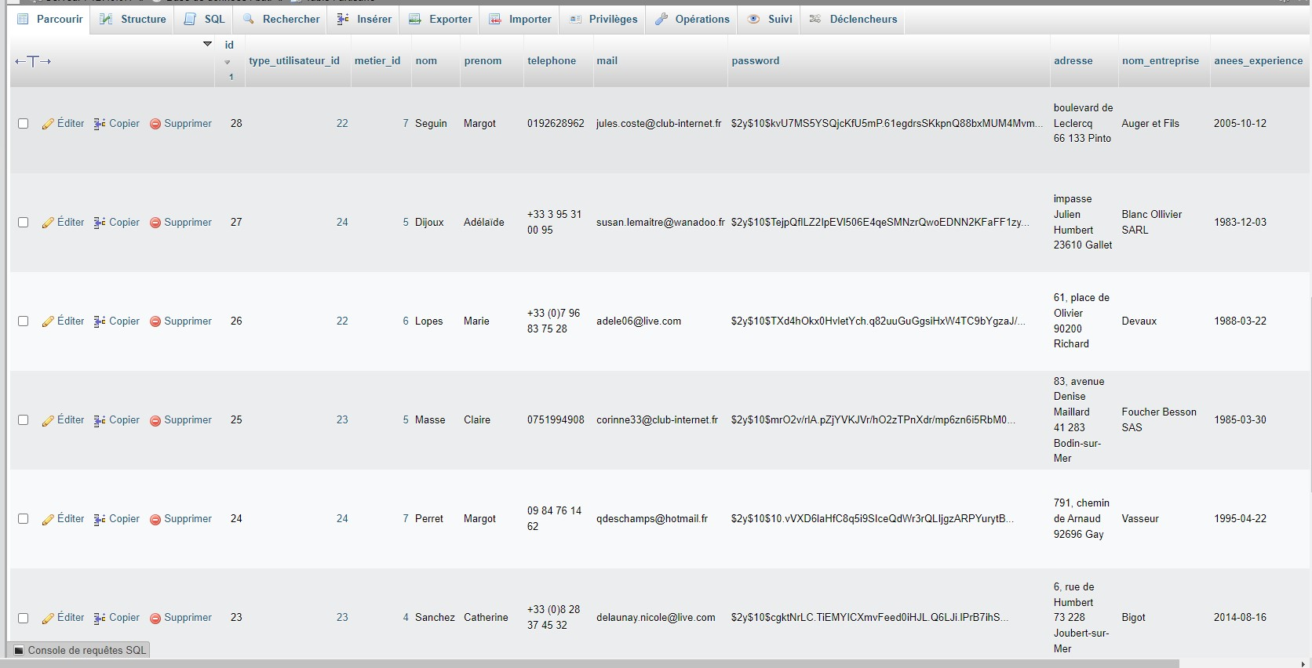
<numéro>

Slide 18
Formulaire pour rejoindre le réseau
<numéro>
Notes:
Et comme j’ai fait ce formulaire , et merci symfony

Slide 19
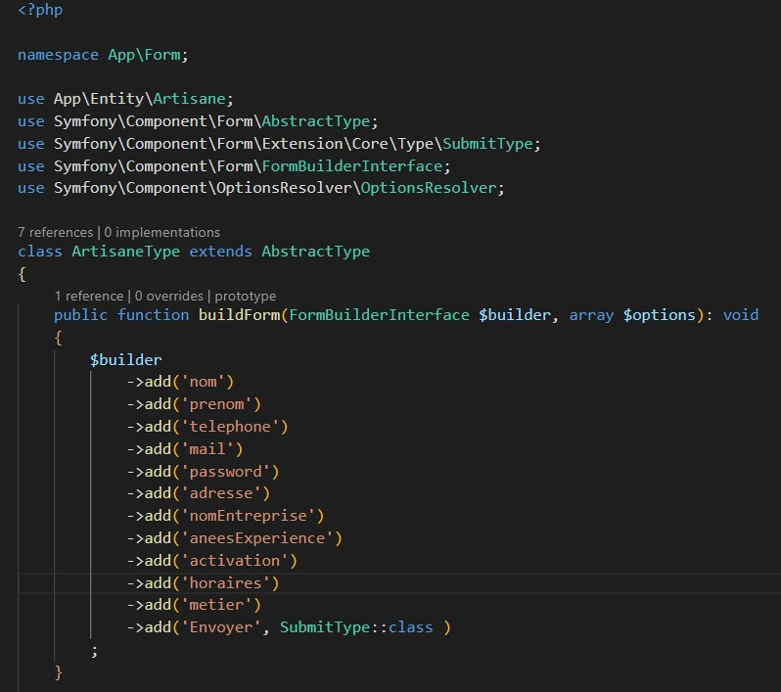

<numéro>
<numéro>
Notes:
1) j’ai utilise la comande SYMFONY CONSOLO MAKE : FORM
2)symfony m’a fait un object qui represente le formulaire
3) il m’a demandé quelle class eté asssocie au formulaire , j’ai lui dit la classe Artisane, car pour symfony la classe est image d’un formulaire,
4) il genere un fichier avec le methode BUILDFORM
Qui prend en parametres formbuilderinterfase qui va ajouter un emsemble de parametres automaticament associe à mon entite artisane
5)j’ai rajoute le button grace à la mehode add et lui passe le nom du type

Slide 20
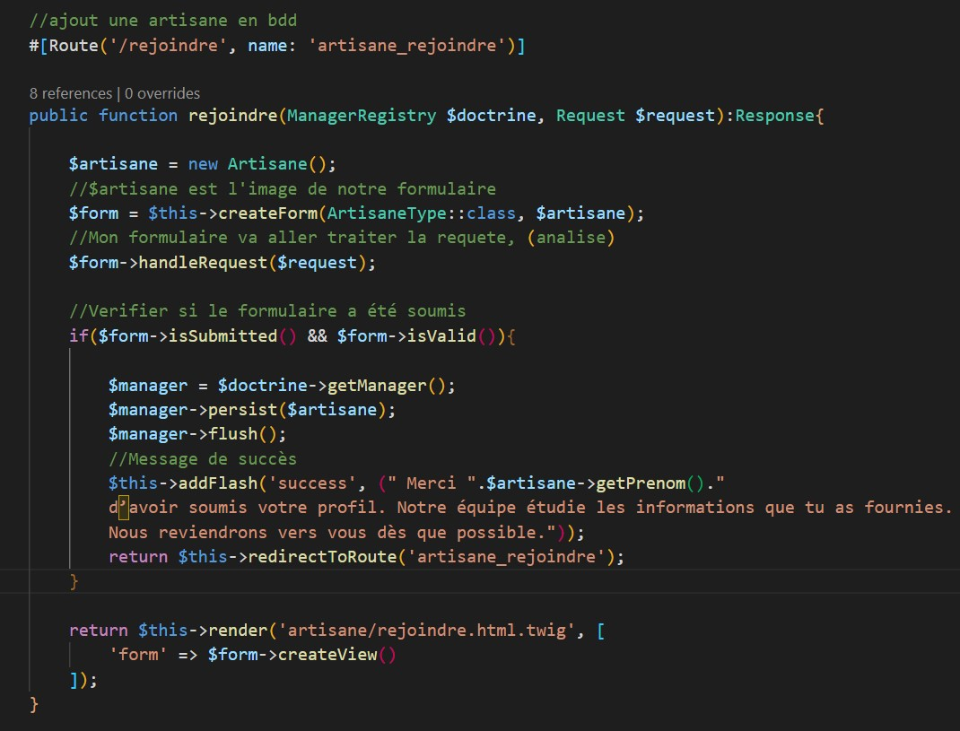
<numéro>
Notes:
Controller
Pour afficher le formulaire j’ai créée un objet artisane et en suite j’ai utilié la methode CREATEFORM qui prendre en parametres artisanetype de l’image du formulaire reprensenter pour $artisane
Et finalement j’ai crée un page dans la quelle on passe la vue associe à l’objec form via la methode CREATEVIEW

Slide 21
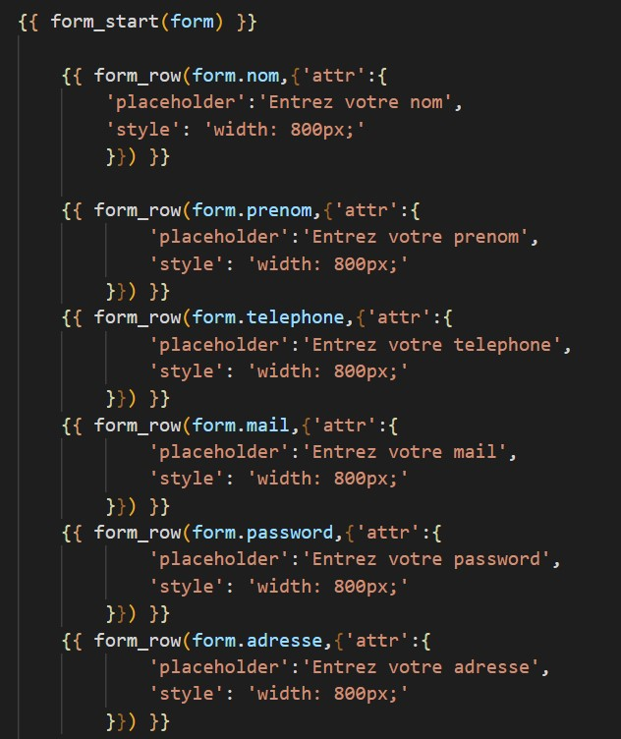
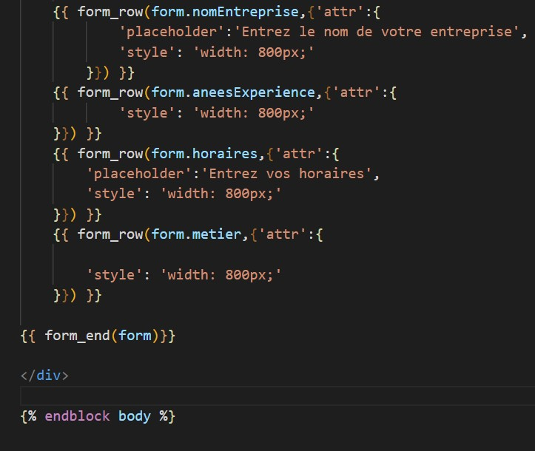
<numéro>
Notes:
Dans ma page twig , cote templete , j’utilise la function offert par twig qui s’appelle form qui prends en parametre l’objec envoyé par le controller auparavant où j’ai apppelle form ,
En faisant tout ce pas , vous avez vu le resulta , et je pourrais vous faire une demostration en live pour vous montrer que ça marche si j’ai le tems,

Slide 22
Merci

